Slide 1





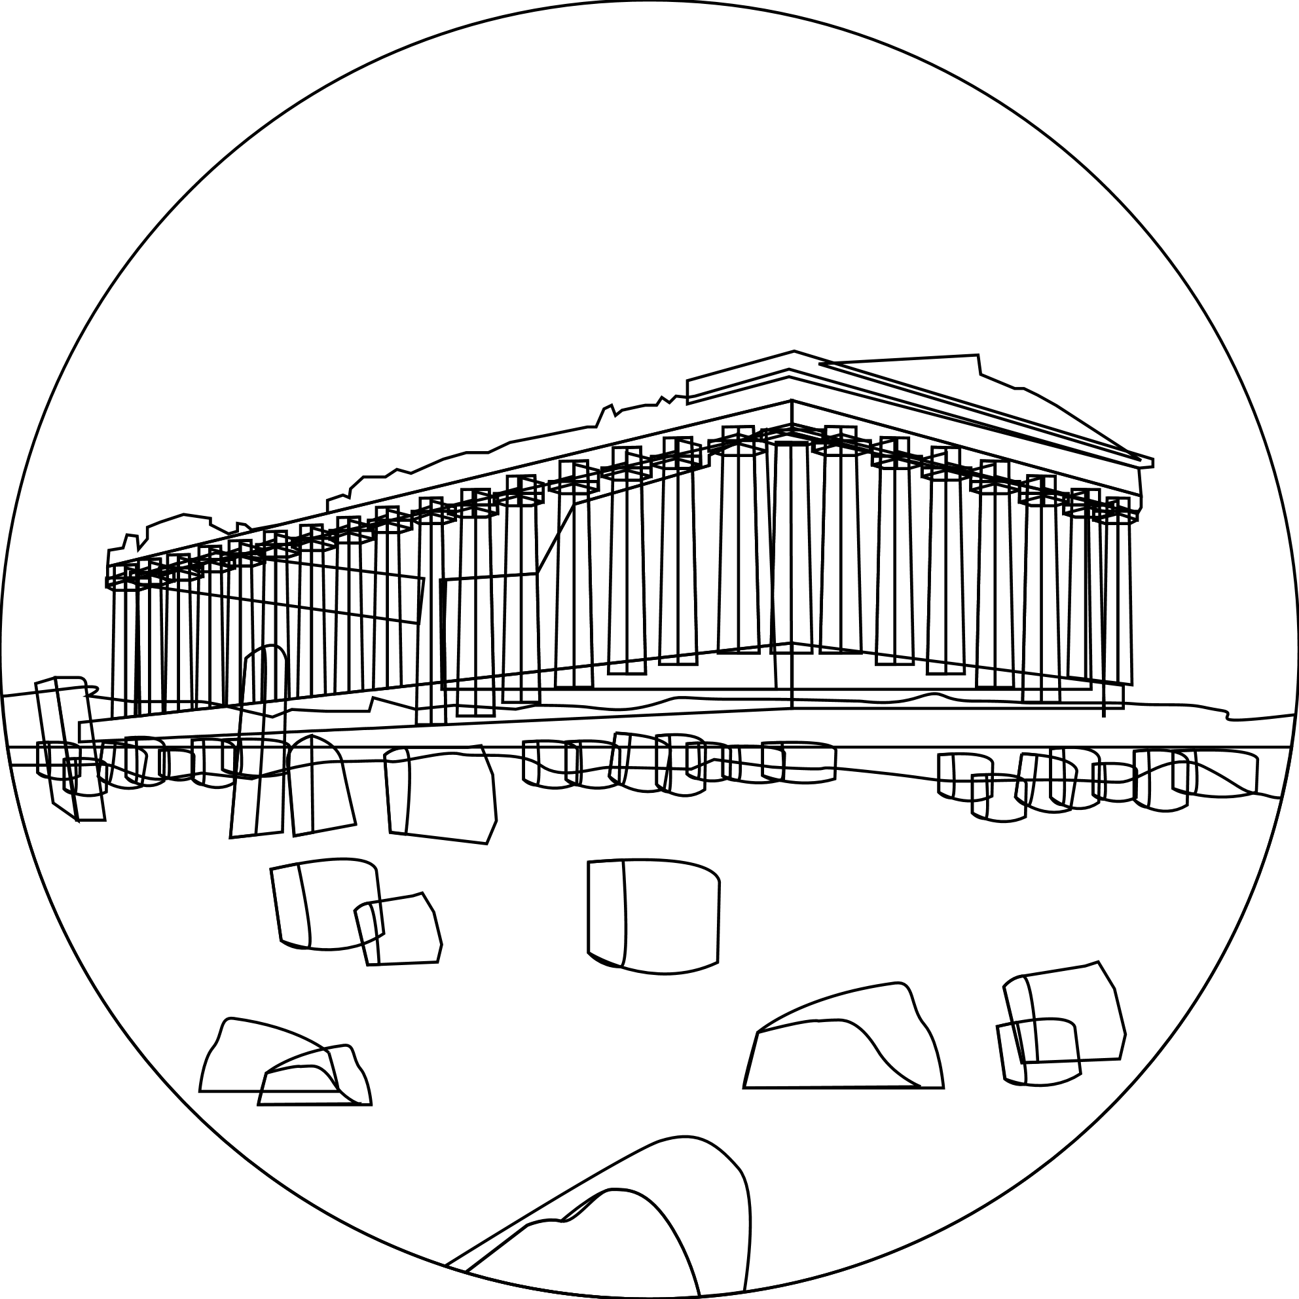
CHÀO MỪNG
CÁC EM HỌC SINH ĐÃ THAM GIA TIẾT HỌC HÔM NAY

Slide 2


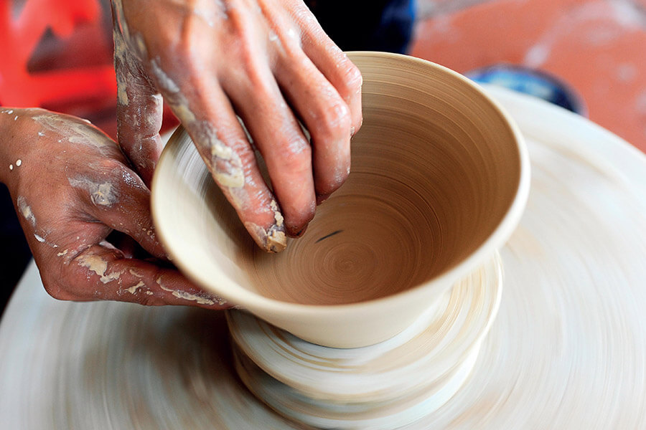
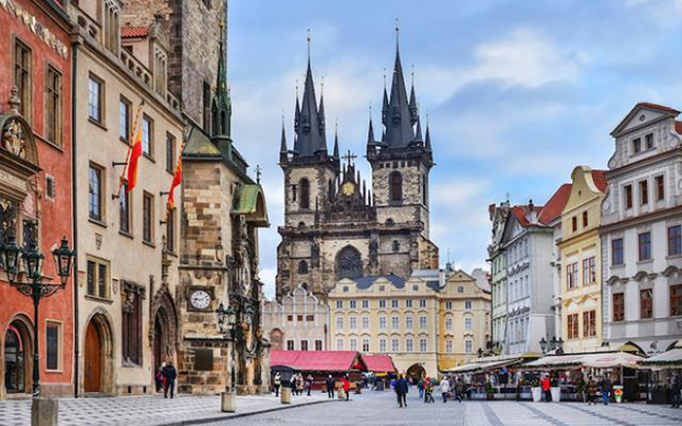

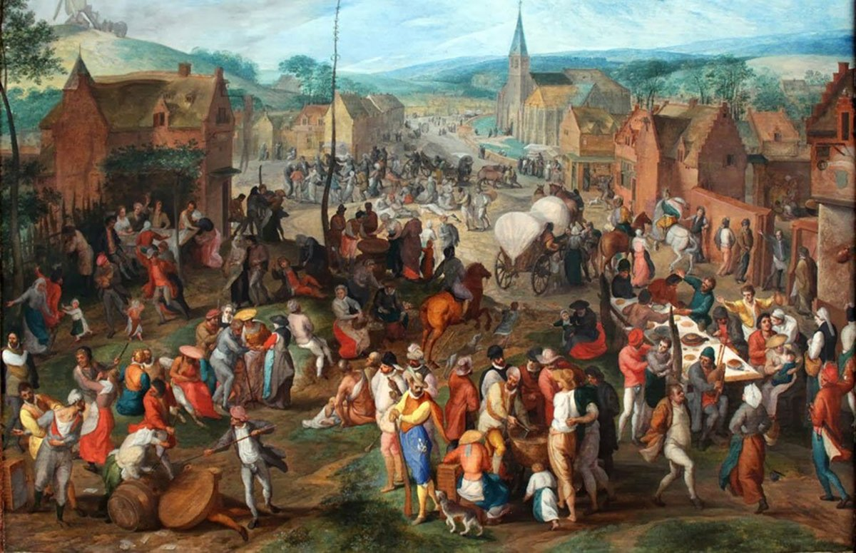
Game hôm nay em gửi tới quý thầy cô có chủ đề liên quan đến khinh khí cầu.
Vẫn là một game trắc nghiệm như 2 game trước em đã làm
Game gồm có 7 câu hỏi, mỗi câu hỏi có 3 ý A, B, C để chọn
Trong 7 câu có 1 câu hỏi may mắn
Thầy cô có thể chọn bất kỳ câu nào để cho học sinh trả lời
Những hình ảnh dưới đây nói
về điều gì?
ĐÔ THỊ/THÀNH THỊ/THÀNH PHỐ
Lưu ý:

Slide 3
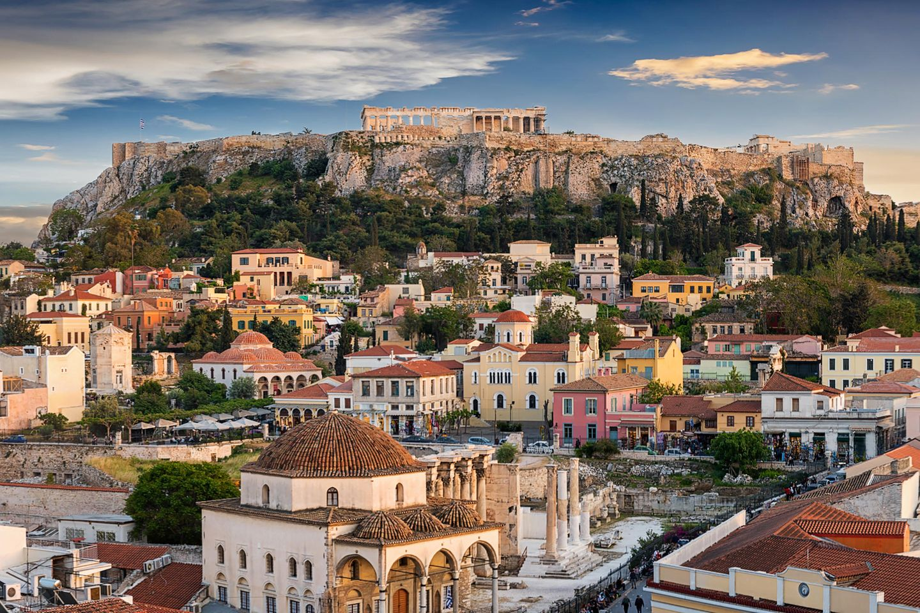
Athens-Thành phố của những vị thần
Là một trong những thành phố lớn và lâu đời nhất của châu Âu và thế giới. Athens được coi là cái nôi của nền văn minh phương Tây.

Slide 4

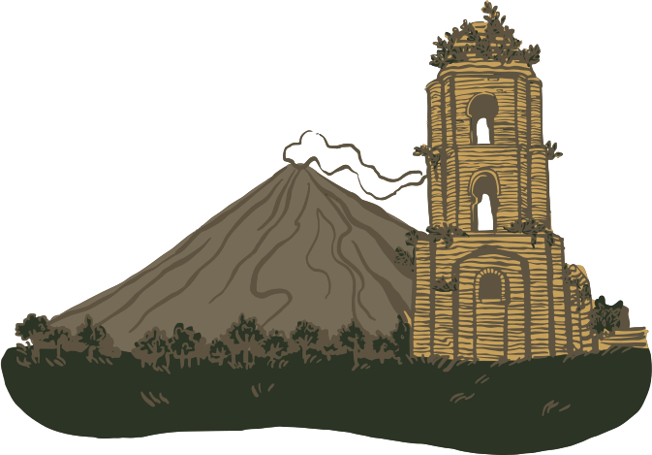

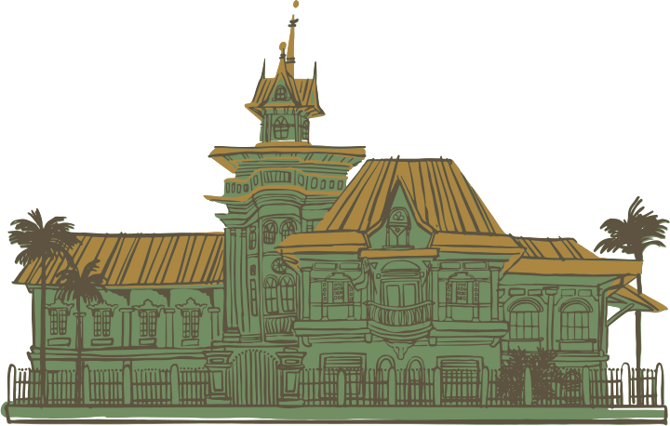

CHỦ ĐỀ CHUNG 2
ĐÔ THỊ: LỊCH SỬ VÀ HIỆN TẠI

Slide 5
1. Đô thị và sự hình thành các nền văn minh cổ đại
01
02
Nhóm 1
Nhóm 2
03
04
Nhóm 3
Nhóm 4
Tìm hiểu về điều kiện địa lí và lịch sử hình thành các đô thị cổ ở phương Đông?
Tìm hiểu mối quan hệ giữa đô thị cổ và nền văn minh cổ đại phương Đông?
Tìm hiểu về điều kiện địa lí và lịch sử hình thành các đô thị cổ ở phương Tây?
Tìm hiểu mối quan hệ giữa đô thị cổ và nền văn minh cổ đại phương Tây?

Slide 6
Hoạt động nhóm
1
3
4
2
Nhóm 1: Tìm hiểu về điều kiện địa lí và lịch sử hình thành các đô thị cổ ở phương Đông?

Slide 7
Hoạt động nhóm
1
3
4
2
Nhóm 2: Tìm hiểu mối quan hệ giữa đô thị cổ và nền văn minh cổ đại phương Đông?

Slide 8
Hoạt động nhóm
1
3
4
2
Nhóm 3: Tìm hiểu về điều kiện địa lí và lịch sử hình thành các đô thị cổ ở phương Tây?

Slide 9
Hoạt động nhóm
1
3
4
2
Nhóm 4: Tìm hiểu mối quan hệ giữa đô thị cổ và nền văn minh cổ đại phương Tây?

Slide 10
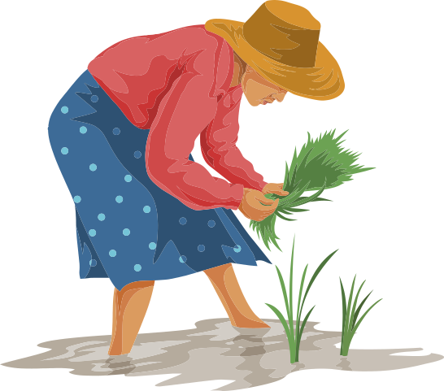


Nông nghiệp
Dệt vải
Làm gốm
Cư dân cổ đại phương Đông sản xuất nông nghiệp
Cư dân cổ đại phương Đông dệt vải
Cư dân cổ đại phương Đông làm gốm

Slide 11
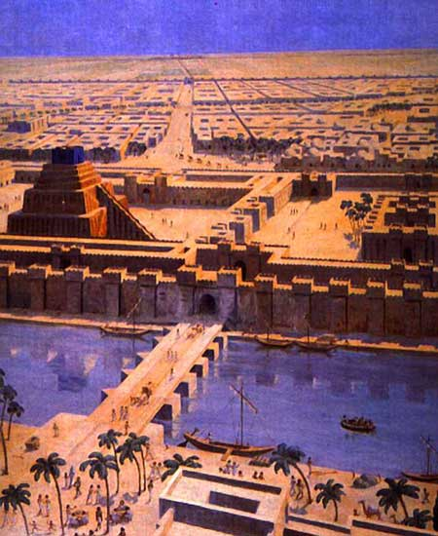
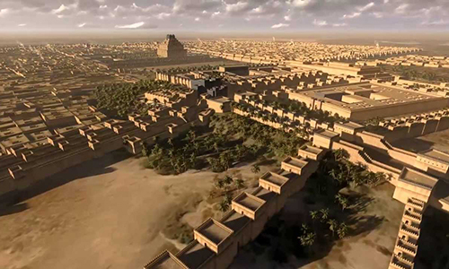
Thành thị Babylon – Lưỡng Hà cổ đại
Được ước tính là thành phố lớn nhất thế giới trong giai đoạn 1770 TCN - 1670 TCN, và 612 TCN - 320 TCN. Có lẽ nó là thành phố đầu tiên có dân số trên 200,000.
Hình ảnh minh họa

Slide 12
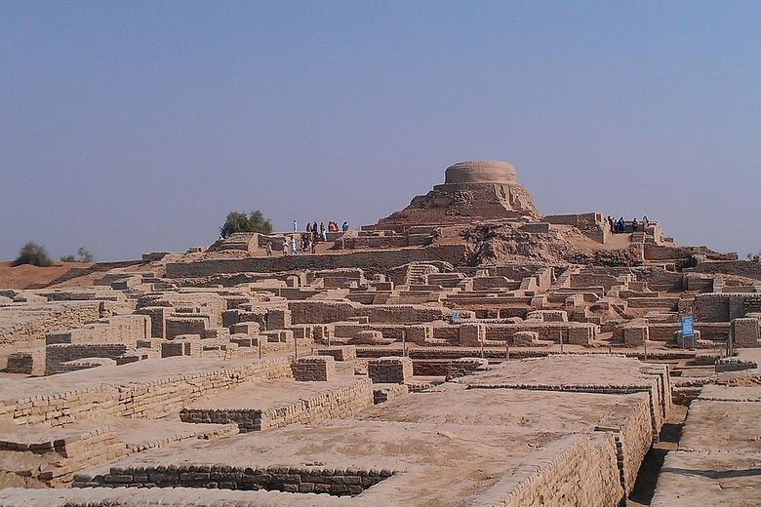
Mô-hen-giô Đa-rô (ở Ấn Độ)
Thành phố lớn nhất được tìm thấy trong thung lũng sông Ấn

Slide 13
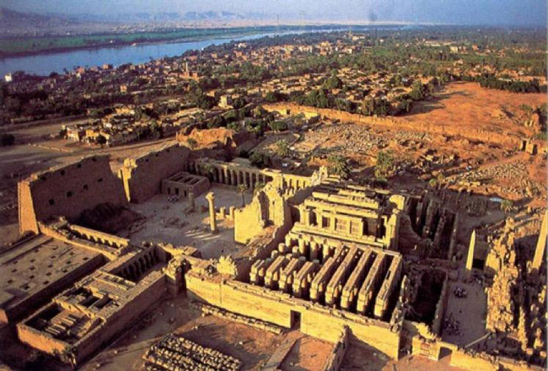
Thành thị Memphis – Ai Cập cổ đại
Memphis cũng được biết đến trong thời Ai Cập Cổ đại là Ankh Tawy ("Cái mà nối hai vùng đất"), do đó nhấn mạnh vị trí quan trọng của thành phố giữa Thượng Ai Cập và Hạ Ai Cập.

Slide 14
ĐÔ THỊ PHƯƠNG ĐÔNG
- Từ khoảng TNK IV TCN đến TNK III TCN, trên lưu vực các dòng sông lớn ở châu Á, châu Phi như: sông Nin, sông Ti-gơ-rơ và Ơ-phơ-rát, sông Ấn, sông Hằng,... đã có cư dân tập trung sinh sống. Họ canh tác nông nghiệp trên những đồng bằng màu mỡ, phì nhiêu, chăn nuôi gia súc, dệt vải, làm đồ gốm,...
- Do sản xuất dần phát triển, dân số tăng lên, những khu định cư nhỏ ban đầu đã dần mở rộng thành các khu dân cư đông đúc và có sự phân công lao động. Từ đó, hình thành các đô thị cổ đại như: Ba-bi-lon (ở Lưỡng Hà), Mem-phít (ở Ai Cập), Mô-hen-giô Đa-rô (ở Ấn Độ),...
Là trung tâm hành chính, quân sự, đầu mối kinh tế và giao thông của các quốc gia cổ đại, những đô thị cổ gắn liền với sự hình thành, hưng thịnh và suy tàn của các nền văn minh đầu tiên ở phương Đông.

Slide 15



PHƯƠNG TÂY
  Hoạt động buôn bán hàng hải
  Sản xuất thủ công nghiệp

Slide 16
ĐÔ THỊ PHƯƠNG TÂY
- Ở Hy Lạp, La Mã cổ đại, đất đai khô cằn chỉ thích hợp trồng những cây lâu năm. Bù lại, nơi đây có nhiều vũng, vịnh thuận lợi cho việc hình thành những hải cảng, Chính những hải cảng này đã trở thành trung tâm của các đô thị.
- Do sống gần biển, lại có nhiều mỏ khoáng sản nên cư dân ở đây sớm phát triển mạnh hoạt động buôn bán hàng hải và sản xuất thủ công nghiệp.
Là trung tâm kinh tế, chính trị của nhà nước, đồng thời cũng đặt nền tảng cho sự hình thành và phát triển của các nền văn minh.

Slide 17


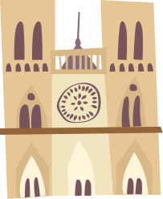


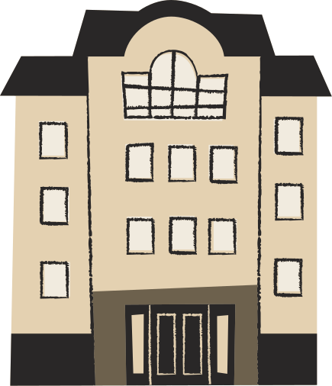












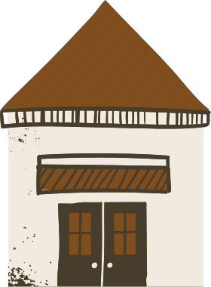

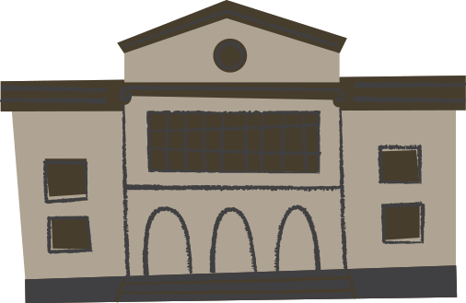

2. Các đô thị châu Âu thời trung đại và vai trò của giới thương nhân
Sự ra đời của các đô thị châu Âu thời trung đại
a.
Vai trò của thương nhân trong các đô thị châu Âu trung đại
b.

Slide 18













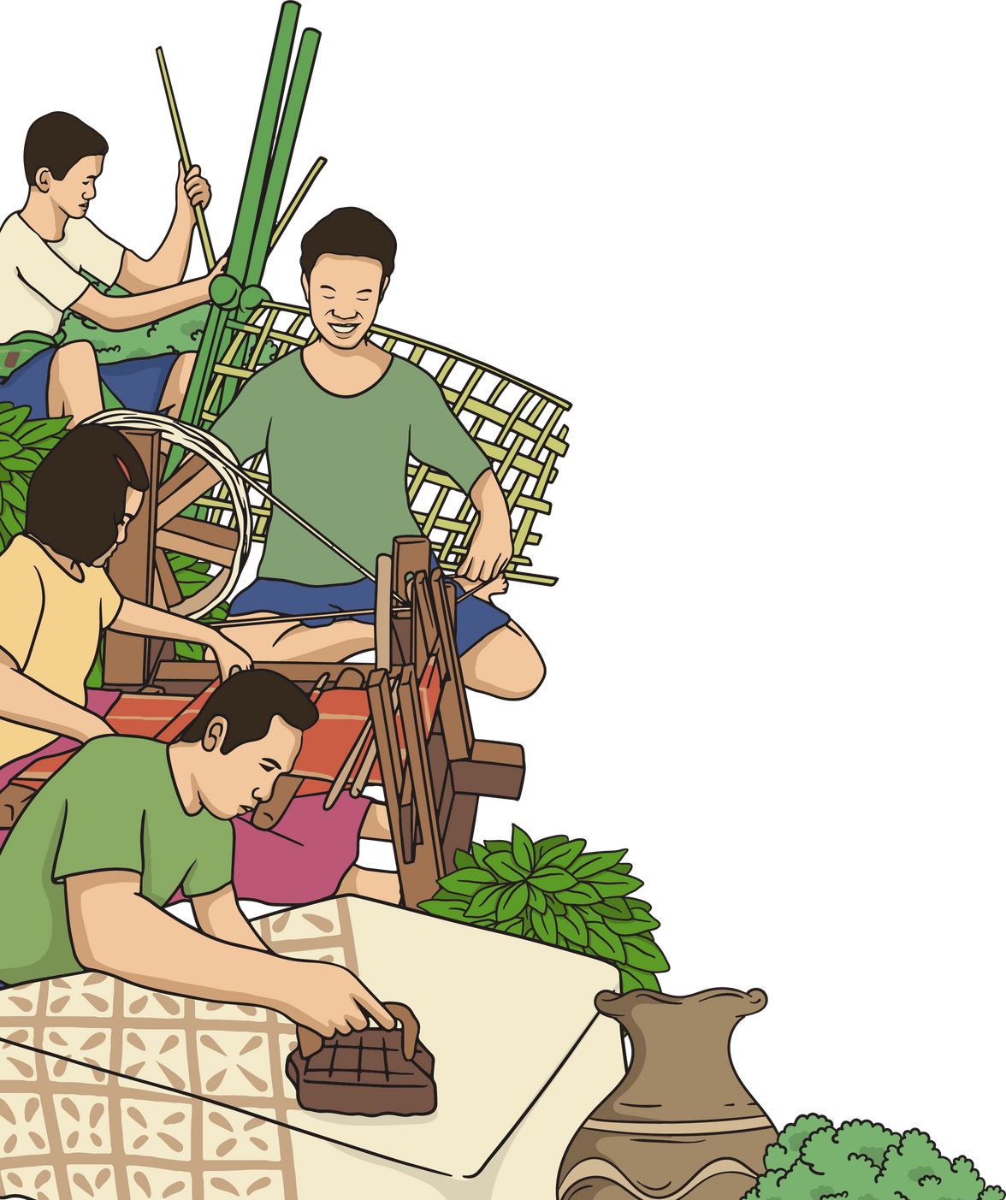



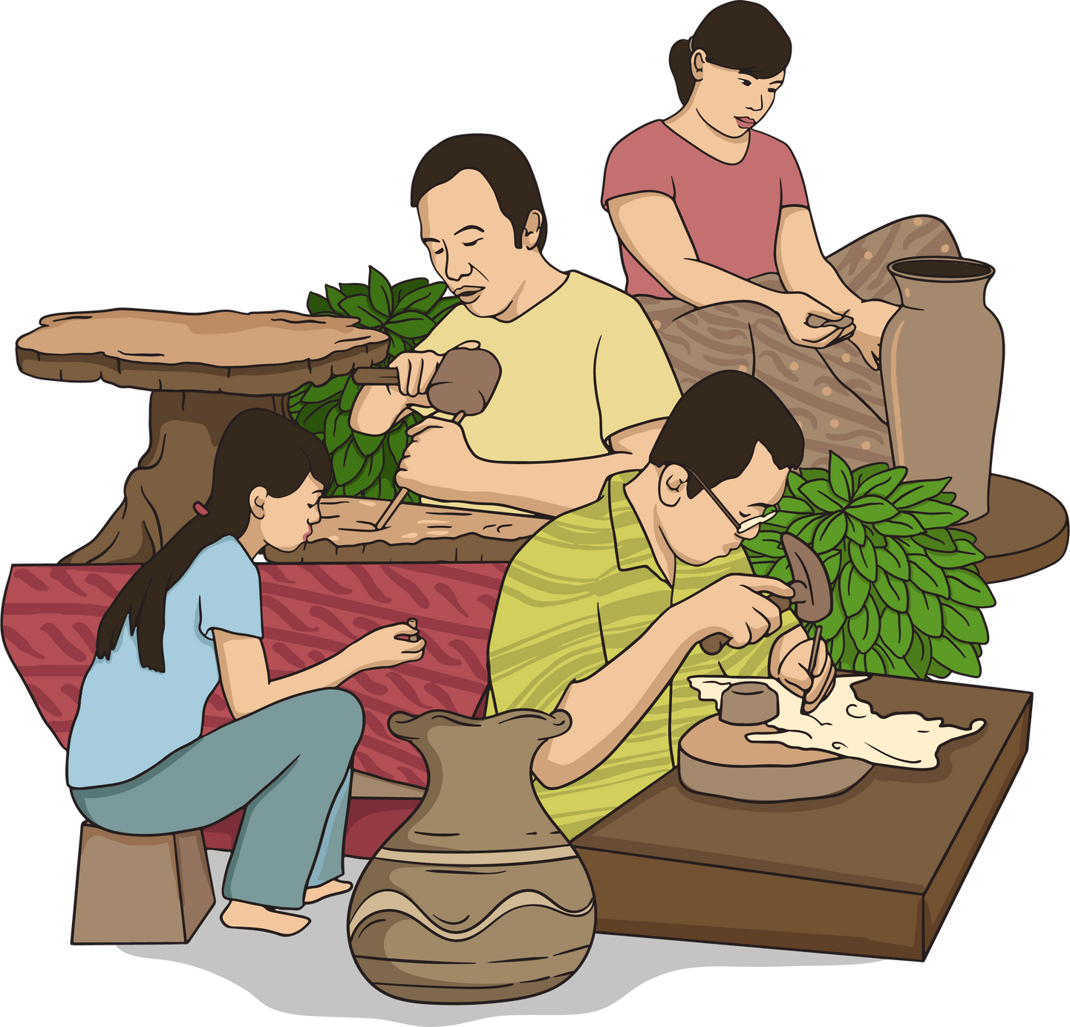
Thợ thủ công
  đã tìm cách trốn khỏi lãnh địa hoặc dùng tiền để chuộc lại tự do. Họ tìm đến những nơi đông dân cư, gần nguồn nguyên liệu, nơi giao nhau của các trục đường chính,... nhóm nhau lại để cùng sản xuất, buôn bán. Từ đó các đô thị hình thành

Slide 19
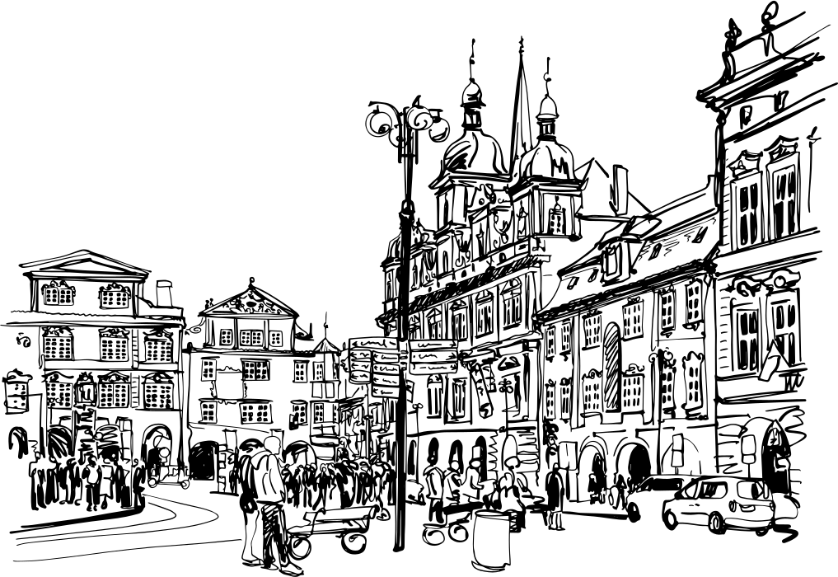

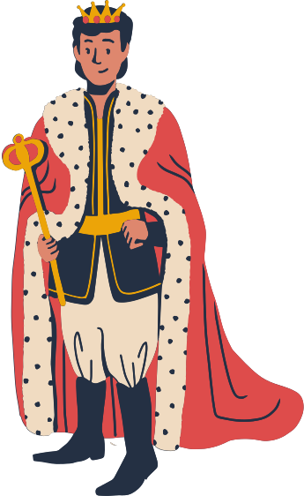

Lãnh chúa, giáo hội
xây dựng hoặc phục hồi những đô thị cổ đại

Slide 20
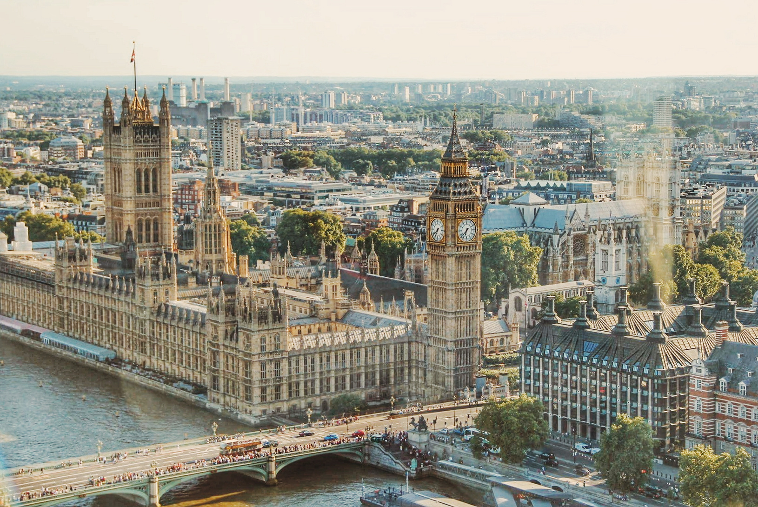
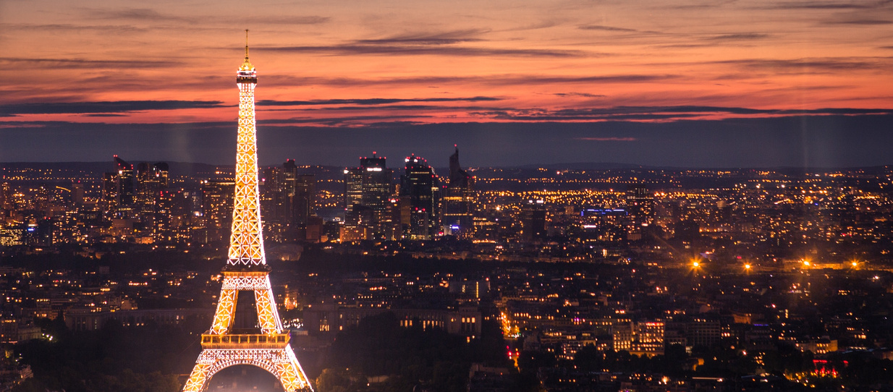


Luân Đôn và Pa-ri
Luân Đôn là thủ đô kiêm thành phố lớn nhất của Anh và của cả Liên hiệp Anh Quốc và Bắc Ireland. Luân Đôn được người La Mã lập ra 2000 năm trước đây với tên gọi đầu tiên là Londinium.
- "Paris" xuất phát từ tên gọi những người Parisii bộ tộc Gaulois. Năm 52 trước Công Nguyên, khi người La Mã tới, họ gọi khu vực này là Lutetia hay Lutetia Parisiorum. Khoảng năm 300, Lutetia được đổi tên thành Paris, lấy từ chữ "Civitas Parisiorum" - có nghĩa Thành của người Parisii.

Slide 21
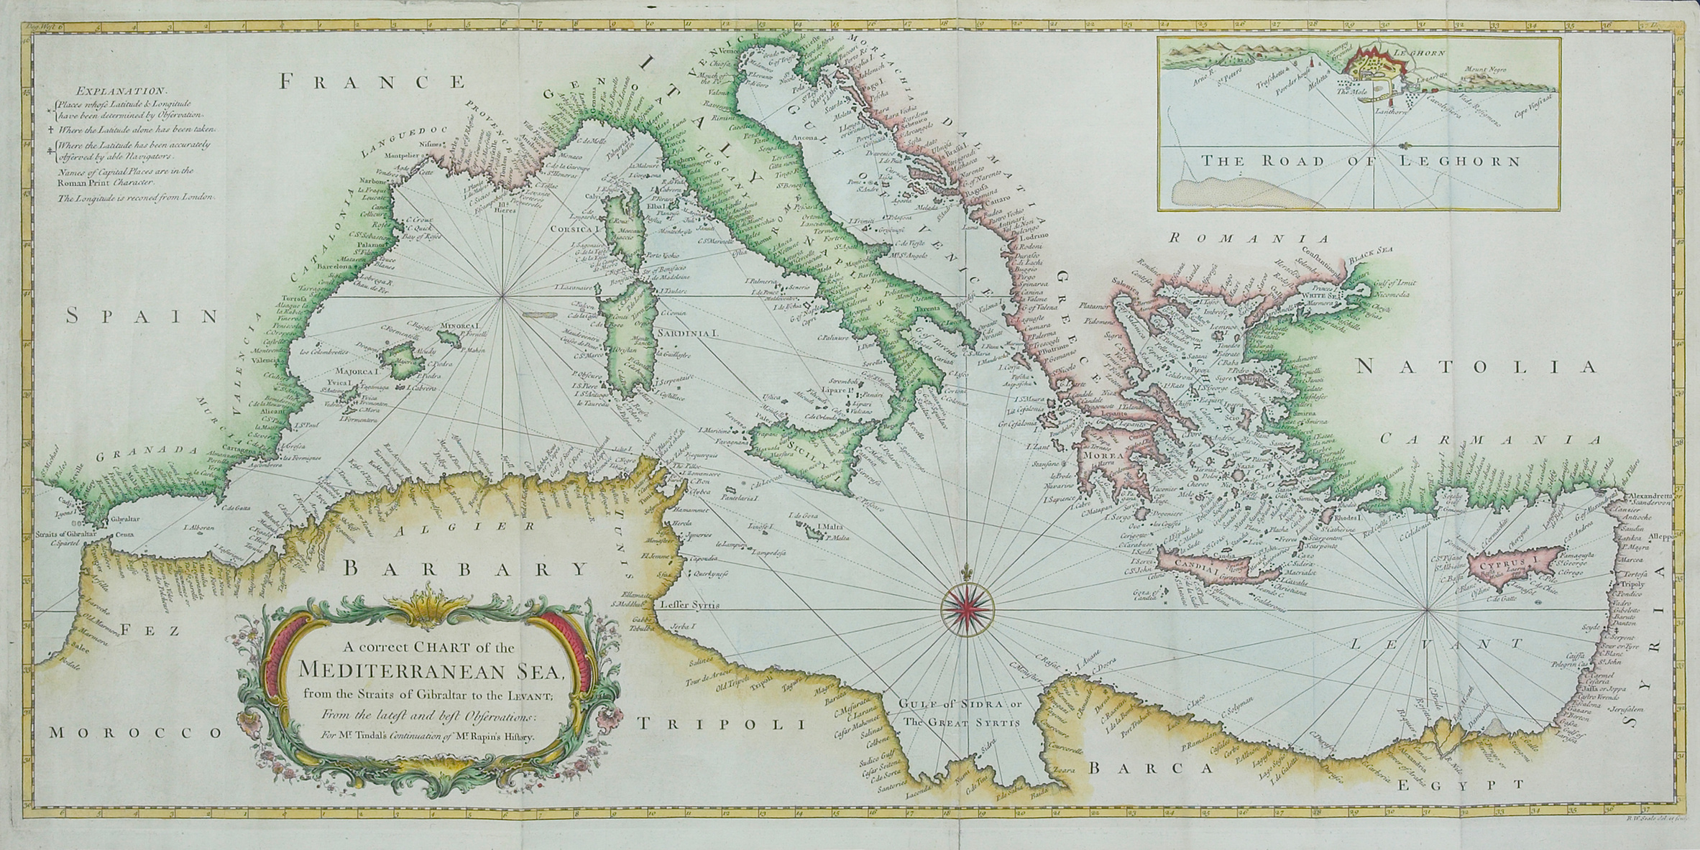

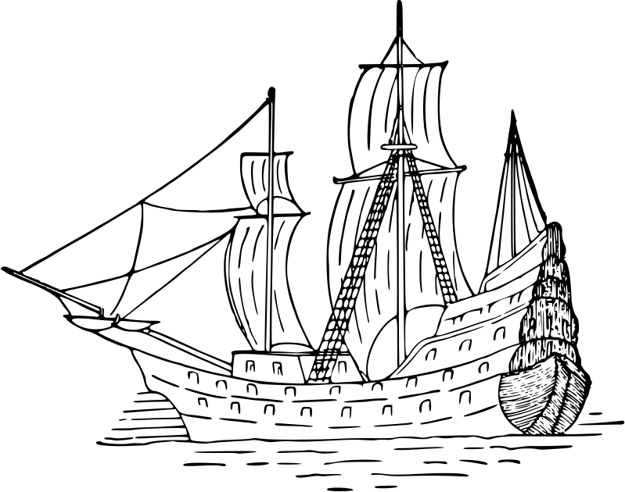
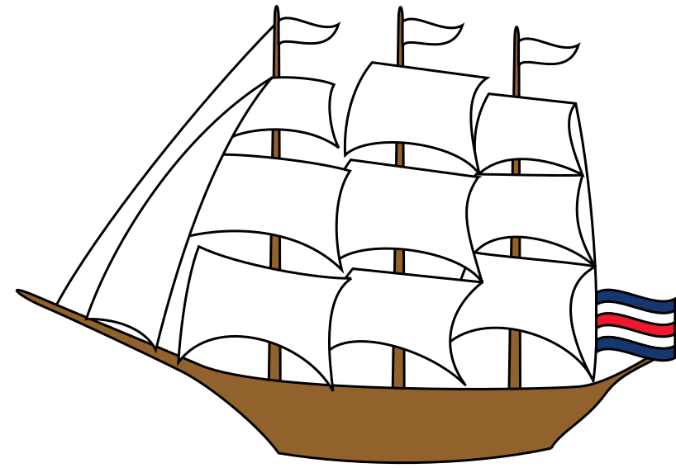

Slide 22
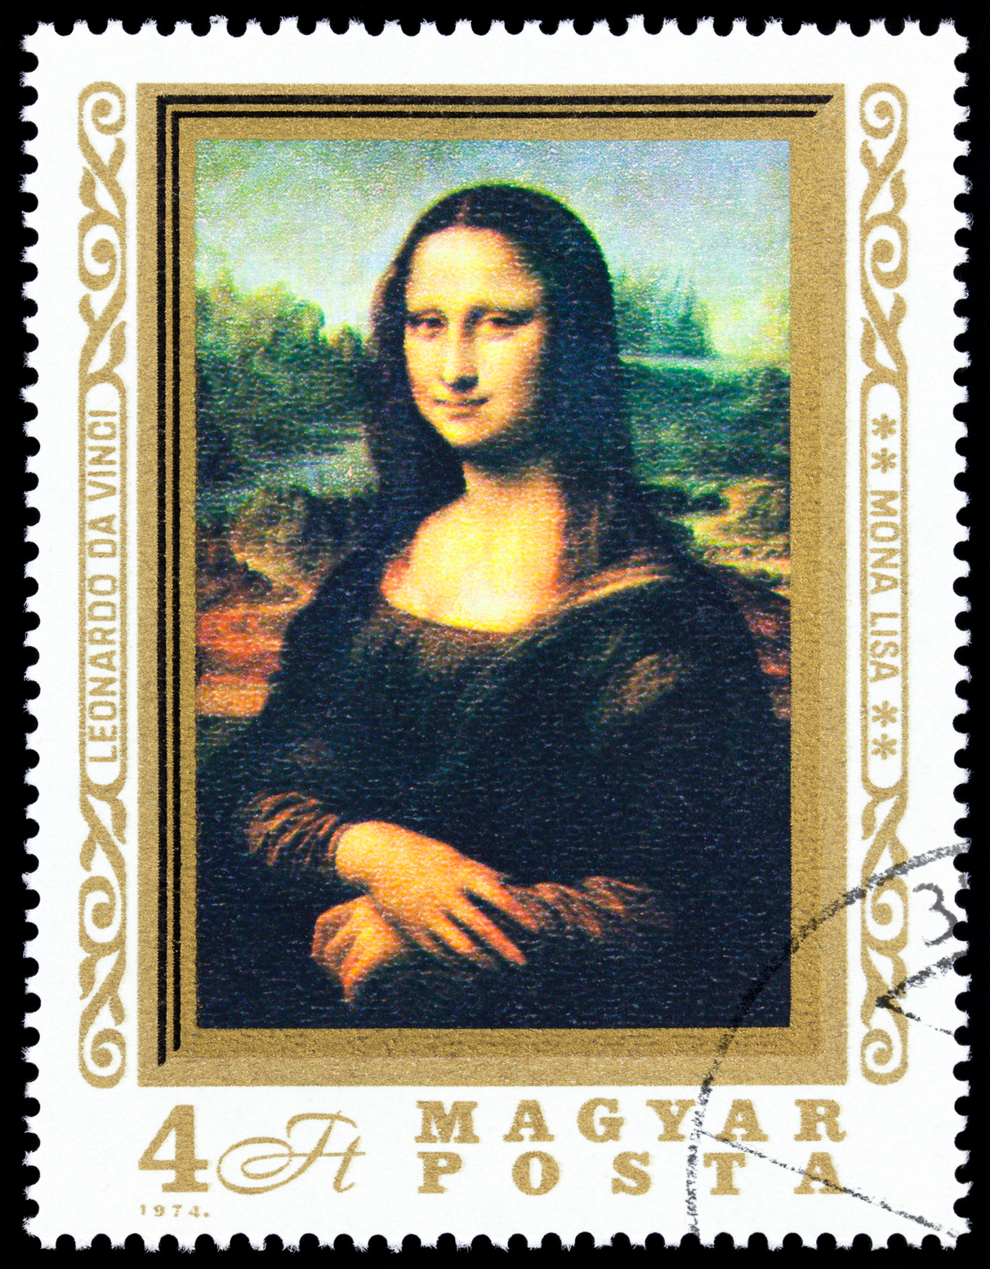
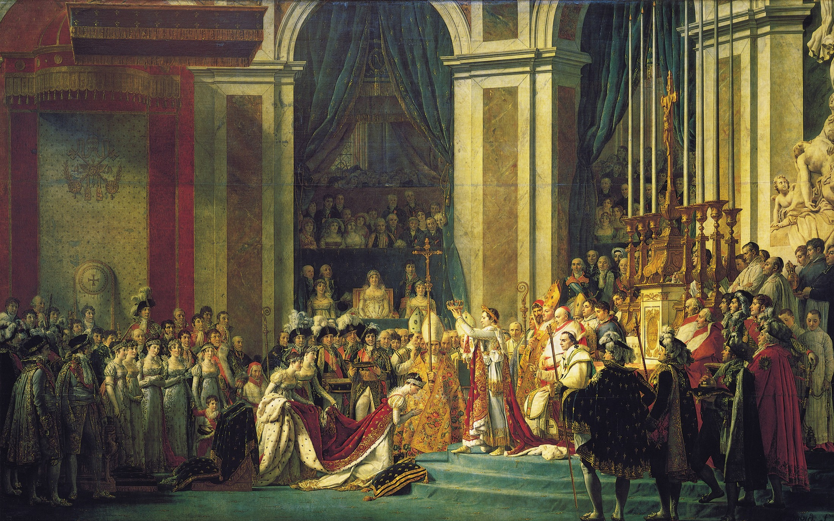




Văn hóa Phục Hưng
Văn hóa Phục Hưng là một phong trào văn hóa bao gồm giai đoạn từ thế kỷ XV đến thế kỷ XVII. Những thành tựu của phong trào văn hóa Phục Hưng đã mở ra một kỷ nguyên mới cho nền văn minh nhân loại.

Slide 23
a) Sự ra đời của các đô thị châu Âu thời trung đại
- Từ thế kỉ XI, sản xuất nông nghiệp, thủ công nghiệp và thương nghiệp trong các lãnh địa phong kiến có nhiều biến đổi.
- Một số thợ thủ công đã tìm cách trốn khỏi lãnh địa hoặc dùng tiền để chuộc lại tự do. Họ tìm đến những nơi đông dân cư, gần nguồn nguyên liệu, nơi giao nhau của các trục đường chính,... nhóm nhau lại để cùng sản xuất, buôn bán. Từ đó các đô thị hình thành. Bên cạnh đó, còn có những đô thị do lãnh chúa, giáo hội xây dựng hoặc được phục hồi từ những đô thị cổ đại.

Slide 24
b) Vai trò của thương nhân trong các đô thị châu Âu trung đại
- Trong các đô thị ở châu Âu thời trung đại, tầng lớp thương nhân dần đông hơn và có vai trò ngày càng to lớn.
- Hoạt động của thương nhân và thương hội đã thúc đẩy kinh tế hàng hóa phát triển, làm tan rã dần nền kinh tế tự nhiên, đóng kín trong các lãnh địa trước đây. Việc buôn bán giữa các nước ngày càng sôi động, đặc biệt xung quanh vùng Địa Trung Hải.
- Thương nhân là những người có đầu óc thích khám phá, ham hiểu biết, làm giàu,... nên họ phản đối văn hóa phong kiến lỗi thời, lạc hậu và đòi hòi xây dựng một nền văn hoá mới. Do đó, phong trào Văn hoá Phục hưng đã nảy nở, mỏ ra thời kì phát triển xán lạn của văn hóa phương Tây thời trung đại.

Slide 25


TRÒ CHƠI
KHINH KHÍ CẦU
START
1
2
3
4
5
6
7

Slide 26



CÂU 1
Các đô thị cổ đại phương Đông hình thành ở đâu?
A. Ven các hải cảng lớn
B. Ven các con sông lớn
C. Ven các ngọn núi cao
1
2
3
4
5
6
7
START
Notes:
Xin chào quý thầy cô đã quan tâm đến sản phẩm của em ạ!
Game trắc nghiệm có 3 ý A, B, C.
Quý thầy cô sẽ gõ đáp án đúng vào ô CORRECT ANSWER, đáp án sai vào ô WRONG ANSWER.

Slide 27
CÂU 2
Các đô thị cổ đại phương Tây hình thành ở đâu?
A. Ở các hải cảng
B. Ở các con sông lớn
C. Ở các vùng đồng bằng màu mỡ
2
1
3
4
5
6
7
START

Slide 28
Question 3
Đâu là tên đô thị ở phương Tây?
A. Ba-bi-lon
B. A-ten
C. Mem-phis
3
1
2
4
5
6
7
START

Slide 29
Câu 4
Vai trò của các đô thị cổ đại phương Đông là gì?
A. Trung tâm kinh tế, chính trị của nhà nước
B. Trung tâm hành chính, quân sự, đầu mối kinh tế và giao thông, chính trị của nhà nước
C. Trung tâm hành chính, quân sự, đầu mối kinh tế và giao thông
4
1
2
3
5
6
7
START

Slide 30
Câu 5
Tình hình châu Âu, vào thế kỉ XI như thế nào?
A. sản xuất nông nghiệp, thủ công nghiệp và thương nghiệp trong các lãnh địa phong kiến có nhiều biến đổi
B. sản xuất nông nghiệp, thủ công nghiệp và thương nghiệp trong các lãnh địa phong kiến không có nhiều biến đổi
C. sản xuất nông nghiệp không biến đổi; thủ công nghiệp và thương nghiệp trong các lãnh địa phong kiến có nhiều biến đổi
5
1
2
3
4
6
7
START

Slide 31


6
1
2
3
4
5
7
START

Slide 32
Câu 7
Vai trò của thương nhân trong các đô thị châu Âu trung đại là gì?
A. Thúc đẩy kinh tế hàng hóa phát triển, làm tan rã dần nền kinh tế tự nhiên, đóng kín
B. Kìm hãm sự phát triển của kinh tế, hạn chế sự giao thương hàng hóa, khiến các đo thị suy tàn.
Hong Nhung Dong
jolli.contact@gmail.com
C. Bắt tay với các lãnh chúa phong kiến, bóc lột cướp đoạt ruộng đất của nông dân
7
1
2
3
4
5
6
START

Slide 33
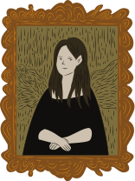
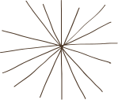




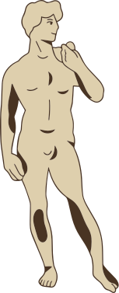
CẢM ƠN MỌI NGƯỜI ĐÃ QUAN TÂM THEO DÕI

